Slide 1



Jedha - Data Science Fullstack
Certification CDSD (Concepteur développeur en science des données)
Bloc 1 : Construction et alimentation
d'une infrastructure de gestion de données
Où planifiez vos prochaines vacances?
Dépôt Github
Guillaume VIEL - 21 juillet 2026

Slide 2
Contexte et besoins du projet
Le besoin chez Kayak
Développer une application de recommandation de destinations de vacances basée sur des données réelles afin d'aider les voyageurs à mieux choisir leur prochain séjour
70% de leurs clients le demandent
Pour identifier et recommander les meilleures destinations et hébergements à un instant donné, Kayak demande d’utiliser des informations réelles
la météo
les meilleurs hôtels disponibles
Jedha - Certification CDSD - Bloc 1 - Guillaume VIEL - 21 juillet 2026

Slide 3
Objectifs et périmètre du projet
Objectifs
Collecter des données pour chacune des 35 villes destinations :
données météorologiques avec OpenWeatherMap (OWM) : prévisions à 4j
données sur les hôtels les mieux notés sur Booking.com
Stocker ces données
dans un data lake
les extraire, transformer et les charger (ETL)
vers un data warehouse
Afin de disposer de données exploitables pour l’application de recommandation
Jedha - Certification CDSD - Bloc 1 - Guillaume VIEL - 21 juillet 2026

Slide 4
Architecture de la solution proposée
Un pipeline automatisé en 7 étapes
Géocodage Nominatim : coordonnées géo (long., lat.) des 35 villes choisies en config
API OpenWeatherMap : prévisions de J+1 à J+4 (free tier 1000 req/j)
Score météo pondéré (0-100 points): permet le classement des villes destination
Scraping de Booking.com (avec Playwright) : les 20 premiers hôtels des 5 meilleurs destinations
Upload vers le data lake qui sera un bucket AWS S3
Chargement des données vers un data warehouse : BdD PostgreSQL (Neon)
Dashboard de visualisation interactive (Streamlit)
Pipeline est exécuté automatiquement tous les jours à 6h00
Purge locale des fichiers effectuée pour météo et hôtels (pour les X dates précédents ou X jours précédents, X configurable)
Jedha - Certification CDSD - Bloc 1 - Guillaume VIEL - 21 juillet 2026

Slide 5
Choix des données (1)
Nominatim
longitude, latitude
le nom de ville tel que le propose Nominatim (utile pour former l’adresse de l’hôtel)
OpenWeatherMap
date du jour et heure (8 créneaux de 3h)
température, température ressentie, temp. min et max en degrés
pression atmosphérique (mmHg)
% humidité, % couverture nuageuse, vitesse du vent (km/h)
probabilité d’avoir de la pluie (%)
Booking.com
nom de l’hôtel, lat.+long., description, note, URL booking, address, ville, code postal
Jedha - Certification CDSD - Bloc 1 - Guillaume VIEL - 21 juillet 2026

Slide 6
Choix des données (2) : modèle de scoring météo
Scoring fondé sur le Tourism Climatic Index de Mieczkowski :
score composite 0–100 fondé sur les 6 critères météo retenus (créneaux 08h–20h)
classification par tranche des valeurs de météo retenues. Exemples :
temp. <0° = très froid => score 0/10, de 18 à 28° = idéal => 10/10, >33°=> 0/10
proba pluie : score = (1-rain_proba)x100, etc.
pour chaque jour de prévision : moyenne des valeurs de 8-20h puis score pondéré
Température ressentie 30%
Probabilité de pluie 30%
Vitesse du vent 15%
Couverture nuageuse 10%
Humidité 10%
Pression atmosphérique 5%
score final = moyenne des 4j + pénalité de variabilité météo : -10 pts si min ou max dépasse mean ± 3σ (jusqu'à -20 pts au total)
Jedha - Certification CDSD - Bloc 1 - Guillaume VIEL - 21 juillet 2026

Slide 7
Pipeline data : robustesse
Conçu pour s’exécuter de façon autonome en production
CRON qui s’exécute à 6h00
purge locale fichiers météo et hôtels des X jours précédents ou à moins X jours
Résilience
cache JSON local pour les localisations des villes et résultats météo: pas d’appels redondants et évite d’envoyer des requêtes inutiles qui bloquerait l’accès à Nominatim ou OWM
mécanismes de réessai avec backoff exponentiel et jitter sur les erreurs de requêtage (ex: 429, 5xx) vers Nominatim ou OWM
idempotence : on vérifie les fichiers existants avant l’appel à l’API
Organisation et historisation
répertoires de la forme ‘yyyyMMdd/’ en local ou S3 + file naming patterns
chaque exécution est indépendante de la précédente
Jedha - Certification CDSD - Bloc 1 - Guillaume VIEL - 21 juillet 2026

Slide 8
Pipeline data : coûts de la solution
solution AWS RDS non retenue par rapport à Neon
déploiement sur cloud (AWS EC2, GCP, OVH?) à prévoir pour le pipeline
Source | Limites | Plan | Coûts
Nominatim | 1 req / sec max | Gratuit | 0€
OpenWeatherMap | 1000 req/j max | Free tier | 0€
AWS S3 | 5Go | pay-as-you-go | 0€
Neon PostgreSQL | 5 bdd | Serverless plan | 0€
AWS RDS | - | pay-as-you-go | >0€
Cloud server |  | OVH? | >0€
Jedha - Certification CDSD - Bloc 1 - Guillaume VIEL - 21 juillet 2026

Slide 9
Architecture détaillée de l’ETL
EXTRACT
TRANSFORM
LOAD
NOMINATIM : mise en cache json/cities/city-{city_id}.json
OWM : mise en cache weather/YYYYMMDD/weather-{city_id}-YYYYMMDD.json
Booking : mise en cache de html/{city_id}_liste.html (pour debug)
NOMINATIM : compilation des villes dans csv/cities.csv
OWM : csv/YYYYMMDD/weather-scores-YYYYMMDD.csv
csv/YYYYMMDD/weather-scores-daily-YYYYMMDD.csv
Booking : en même temps que l’extract csv/YYYYMMDD/hotels-{city_id}-YYYYMMDD.csv
upload vers S3/{PREFIX}
cities.csv
fichiers météo et hôtels du jour dans YYYYMMDD/
stratégies d’upload BDD
replace pour cities
replace pour les scores météo
upsert pour les scores météo par jour
merge + replace par plus récent pour les hôtels
Jedha - Certification CDSD - Bloc 1 - Guillaume VIEL - 21 juillet 2026

Slide 10
Arborescence locale de stockage
data/
│
├── csv/
│ ├── cities.csv ← référence villes (city_id, city_name, lat, lon)
│ │
│ └── YYYYMMDD/ ← un répertoire par jour d'extraction
│ ├── weather-scores-YYYYMMDD.csv ← agrégat 4j par ville (score_final)
│ ├── weather-scores-daily-YYYYMMDD.csv ← score par ville × jour
│ └── hotels-{city_id}-YYYYMMDD.csv ← un fichier par ville scrapée
│
├── json/
│ ├── cities/
│ │ └── city-{city_id}.json ← cache Nominatim par ville (permanent)
│ │
│ └── weather/
│ └── YYYYMMDD/ ← un répertoire par jour de prévision
│ └── weather-{city_id}-YYYYMMDD.json ← prévisions J+1 à J+4 (4 fichiers/ville)
│
└── html/ ← pages Booking.com (debug, purge > 4j)
└── {city_id}_liste.html
Jedha - Certification CDSD - Bloc 1 - Guillaume VIEL - 21 juillet 2026

Slide 11
Arborescence data lake S3
s3://<S3_BUCKET>/
│
└── csv/ ← S3_PREFIX (défaut : "csv/")
│
├── cities.csv ← référence villes (pas de date)
│
└── YYYYMMDD/ ← un répertoire par jour d'extraction
├── weather-scores-YYYYMMDD.csv ← agrégat 4j par ville (score_final)
├── weather-scores-daily-YYYYMMDD.csv ← score par ville × jour (pour la courbe de suivi des scores)
└── hotels-{city_id}-YYYYMMDD.csv ← un fichier par ville scrapée
Jedha - Certification CDSD - Bloc 1 - Guillaume VIEL - 21 juillet 2026

Slide 12
Schéma du data warehouse
5 tables PostgreSQL :
history : contient la date de chargement de chacune des tables
cities : contient les données Nominatim
weather_scores : les scores calculés pour le jour J
weather_scores_daily : pour avoir un historique des scores détaillés
hotels : les données relatives des hôtels
Jedha - Certification CDSD - Bloc 1 - Guillaume VIEL - 21 juillet 2026

Slide 13
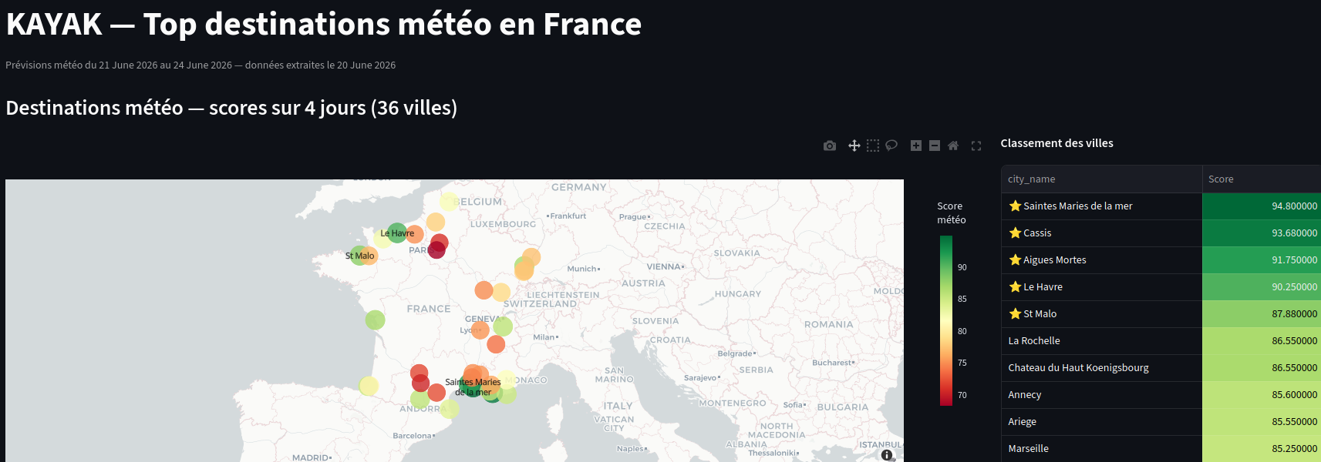
Dashboard en production (1)
https://jedha-project-02-kayak-4kzhtcxgjjwncdsldqjdmq.streamlit.app/
Carte interactive des destinations avec les 5 premiers dans le tableau à droite
Jedha - Certification CDSD - Bloc 1 - Guillaume VIEL - 21 juillet 2026

Slide 14
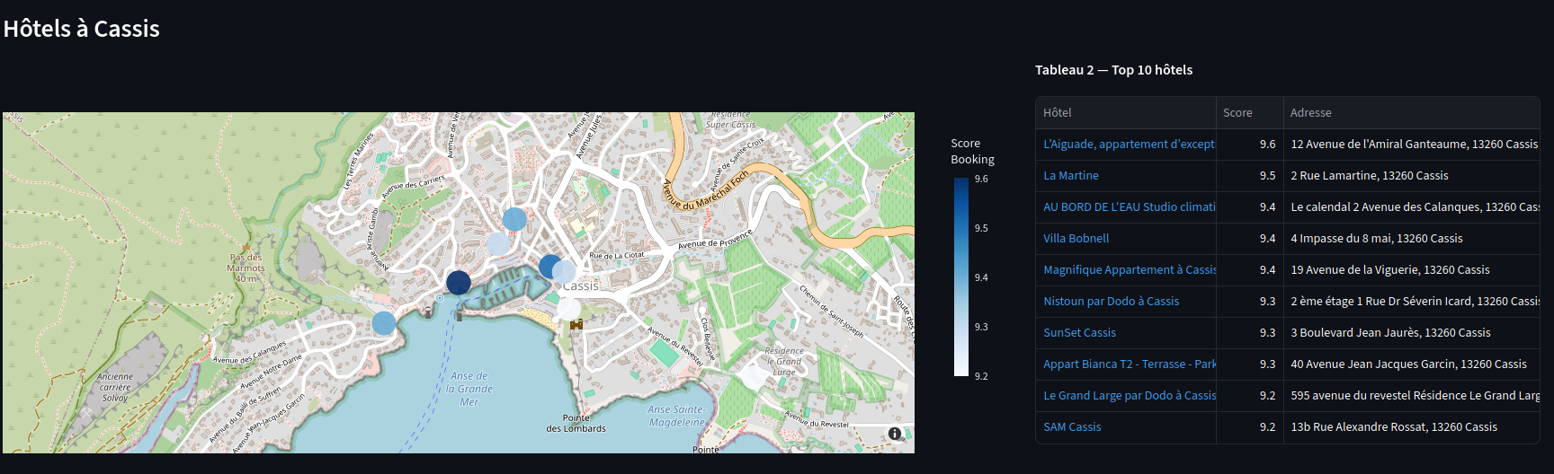
Dashboard en production (2)
Carte interactive des hôtels (et popup) avec tableau à droite pour les infos
Jedha - Certification CDSD - Bloc 1 - Guillaume VIEL - 21 juillet 2026

Slide 15
Difficultés ou limitations rencontrées
Nominatim : limitation du nombre de requêtes -> cache + pause
OpenWeatherMap : limitation à 4j + gestion d’erreurs API + choix des données
Modèle de scoring météo : choix des données et des agrégations pour le modèle
Scraping booking.com : un anti-bot agressif qui a nécessité une bascule de scrapy vers Playwright pour mieux simuler le comportement d’un humain (délais de clic, fermeture popups)
Architecture autonome : pas de Notebook, scripts indépendants, déploiement sous forme d’un pipeline quotidien
Jedha - Certification CDSD - Bloc 1 - Guillaume VIEL - 21 juillet 2026

Slide 16
Améliorations possibles
Utiliser un orchestrateur de pipeline :
Airflow ou Jenkins
Interface web pour téléphones mobiles
par exemple avec une stack Nextjs / Typescript / Boostrap CSS
Jedha - Certification CDSD - Bloc 1 - Guillaume VIEL - 21 juillet 2026

Slide 17
Jedha - Data Science Fullstack
Certification CDSD (Concepteur développeur en science des données)
Questions ?
Guillaume VIEL - 21 juillet 2026

